Slide 1
Seminar Tugas Akhir
Koordinator TA : Hendra Bunyamin

Slide 2
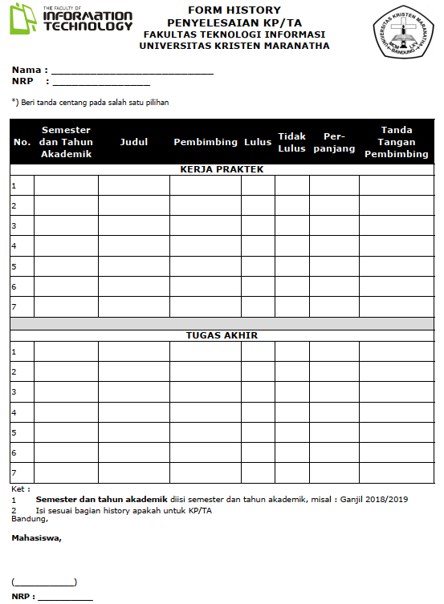
Seminar Tugas Akhir
Syarat pengambilan STA ➔ nilai KP minimal C
History KP TA

Slide 3
Minggu ke 14 (Semester sebelumnya) Mahasiswa mengajukan Topik STA
TIDAK LULUS
Mahasiswa bimbingan
4x dengan Dosen Evaluator 1
Lihat Time Line Keseluruhan
Mahasiswa Perwalian dan mengambil mata kuliah STA
4x
Mahasiswa mendapatkan ijin maju sidang STA dari Dosen Evaluator 1
Form IMaS
Koord. TA mengumumkan nama Dosen Evaluator 1 untuk mahasiswa yang mengumpulkan topik STA
Mengumpulkan Berkas untuk Sidang STA
Mahasiswa melaksanakan sidang STA bertemu dengan Ev2
H-2
Dress code
LULUS
Mahasiswa wajib hadir
di kelas STA
Kerjakan Revisi dan Lanjutkan ke TA
Baca syarat STA TA Bareng
Lihat Ringkasan Penilaian
Notes:
ok

Slide 4
Timeline STA TA
 | 1 | 2 | 3 | 4 | 5 | 6 | 7 | 8 | 9 | 10 | 11 | 12 | 13 | 14 | 15 | 16 | 17 | 18
Semester Sebelumnya |  |  |  |  |  |  |  | UTS | UTS |  |  |  |  | Pengajuan topik |  |  | UAS | UAS
STA Saja |  |  |  |  |  |  |  |  |  |  |  |  |  | Sidang STA | Sidang STA |  | Melihat Pameran TA
TA Saja |  |  |  |  |  |  |  | Prasidang | Prasidang |  |  |  |  | USTA | USTA |  | Pameran TA | Penyelesaian TA
STA TA Bareng |  |  |  |  | Sidang STA | Sidang STA |  |  |  |  | Prasidang | Prasidang |  | USTA | USTA |  | Pameran TA | Penyelesaian TA

Slide 5
Penilaian Sidang
 | Bobot
1. Sidang STA | 100%
Penilaian STA :
Penilaian TA :
 | Bobot
1. Prasidang TA | 35%
2. Sidang USTA | 55%
3. Publikasi (Paper, Poster Pameran) | 10%
*Detil perhitungan dapat dilihat pada form penilaian

Slide 6
Syarat STA TA Diambil Bersamaan dalam 1 Semester Belaku Mulai Semester Genap 2018/2019
Bagi mahasiswa yang memasuki semester ke-11 :
Sudah lulus KP dengan nilai minimal C
Telah menyelesaikan minimal 124 SKS
Bagi mahasiswa lainnya :
Sudah lulus KP dengan nilai minimal C
Telah menyelesaikan minimal 124 SKS
IPK > 3.50

Slide 7
Topik Seminar Tugas Akhir
Pengajuan Topik Seminar Tugas Akhir (STA) MINGGU KE 14 SEMESTER SEBELUMNYA
(dilakukan sebelum mengambil mata kuliah STA pada perwalian)
Mengumpulkan Proposal STA, yang berisi:
NRP dan nama lengkap
Judul Topik
Deskripsi topik (diuraikan dengan jelas) ➔ minimal 300 kata
Terdapat minimal 5 pustaka acuan
Pustaka acuan bukan berupa buku tentang basis data/ UML/ Bahasa pemrograman/ platform/ Flowchart
Fokus kepada masalah yang hendak diangkat sebagai topik TA
Dilarang mengambil pustaka dari blog atau Wiki
Pustaka dapat berupa jurnal/ prosiding
Minimal terdapat 1 pustaka dari jurnal JuTISI
Masukkan mata kuliah Seminar Tugas Akhir pada saat perwalian
Topik berlaku 1 semester dan tidak dapat diperpanjang
Mahasiswa melakukan bimbingan STA dengan calon dosen pembimbing TA (Evaluator1),
setelah mendapatkan informasi mengenai calon dosen pembimbing TA.
Notes:
ok

Slide 8
Pelaksanaan STA (Dokumentasi → Penting)
Mahasiswa wajib hadir di kelas STA Online
Mahasiswa menghadap calon dosen pembimbing TA minimal 4 kali
Mahasiswa mendapatkan ijin maju sidang STA
Mahasiswa mengumpulkan dokumen untuk mengikuti sidang STA
Melaksanakan sidang STA.
LULUS sidang STA → mahasiswa mengerjakan revisi STA serta dapat melanjutkan ke tahap selanjutnya (Lihat Panduan TA)
TIDAK LULUS sidang STA → mahasiswa dapat mengajukan Topik dan mengambil mata kuliah STA pada semester berikutnya.

Slide 9
Pelaksanaan Bimbingan
Hubungi Bapak/Ibu Dosen Pembimbing
Dokumen
Form Klik disini
Draft laporan (softcopy atau hardcopy)
Aplikasi/ program
Catatan pribadi
Minta tanggal dan tanda tangan pembimbing pada form bimbingan
Dokumentasikan
Notes:
ok

Slide 10
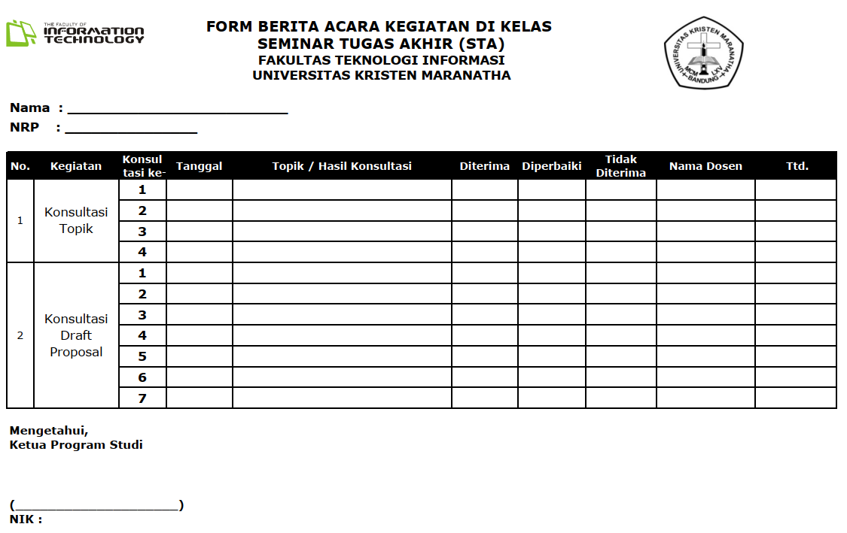

Slide 11
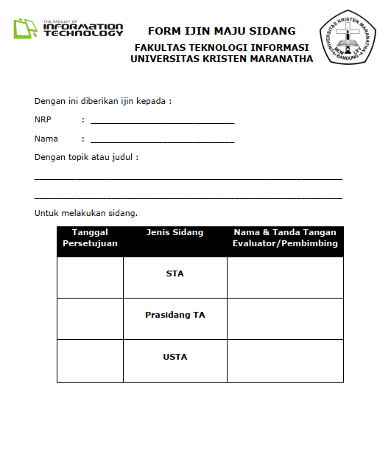

Slide 12
Pelaksanaan Sidang
Perhatikan pengumuman jadwal Sidang
Ada classroom khusus untuk sidang
Tidak terlambat dalam pengumpulan dokumen
(Paling lambat H-2 sebelum sidang dilaksanakan)
Sanksi bagi mahasiswa yang tidak mematuhi aturan (jumlah bimbingan/kehadiran kelas/pengumpulan dokumen) :
Terlambat (H-1) sanksi : Penurunan 1 tingkat nilai mutu STA
Tidak mengumpulkan saksi : Jadwal sidang dibatalkan dan mahasiswa mendapatkan nilai E (Tidak lulus).
Dosen pembimbing atau penguji berhak menolak jadwal sidang Anda

Slide 13
Dress Code Sidang
Pria
Kemeja berwarna putih, lengan panjang, dasi
Celana panjang berwarna hitam (bukan jeans)
Sepatu pantofel
Wanita
Kemeja berwarna putih
Rok kain berwarna gelap
Sepatu pantofel

Slide 14
Setelah Sidang STA
Mahasiswa yang LULUS sidang STA mengerjakan revisi STA, dan tetap melanjutkan proses bimbingan TA dengan dosen pembimbing untuk dapat melanjutkan ke tahap selanjutnya
Mahasiswa yang Tidak Lulus sidang STA dapat mengajukan Topik baru dan mengambil mata kuliah STA pada perwalian semester berikutnya.

Slide 15


Slide 16
Panduan Seminar Tugas Akhir
Koordinator TA : Meliana Christianti J.

Slide 17
Laporan STA/TA

Slide 18
STA-TA
Sidang STA
Rumusan masalah, eksplorasi, perbandingan, desain awal, dan prototype
Bab 1 – 3 Laporan TA
Prasidang TA
Kesesuaian analisis dan hasil implementasi, evaluasi, tes koding
Bab 1 – 6 Laporan TA
USTA
User Acceptance Test, laporan TA, pameran, publikasi
Bab 1 – 6 Laporan TA

Slide 19
Laporan Tugas Akhir
Gunakan format laporan Fakultas Teknologi Informasi
Laporan dicetak hanya pada satu halaman muka (tidak bolak-balik)
Perhatikan aturan penulisan
Laporan yang dikumpulkan untuk sidang tidak perlu dijilid, cukup menggunakan binder clip
Notes:
Dicetak di kertas berukuran A4 80 gram

Slide 20
Penggunaan Bahasa
Gunakan bahasa Indonesia baku
1 paragraf tidak hanya berisi 1 kalimat
Hindari penggunaan kata ganti orang (saya, kami, kita, mereka, dll)
Istilah asing wajib untuk dicetak miring (italic)
Gunakan kalimat sederhana yang mudah dipahami
Tidak perlu 1 kalimat sampai lebih dari 3 baris
Gunakan tanda baca seperlunya
Hindari penggunaan kata sambung di awal kalimat

Slide 21
Bagian Awal Laporan
Cover
Lembar pengesahan
Lembar pernyataan persetujuan karya ilmiah
Lembar pernyataan orisinalitas karya
Prakata/ Kata pengantar
Abstrak (dalam bahasa Indonesia dan bahasa Inggris)
Daftar Isi, Daftar Gambar, Daftar Tabel, Daftar Lampiran, Daftar Notasi, Daftar Singkatan, Daftar Istilah

Slide 22
Susunan Isi Laporan FIT
BAB 1 PENDAHULUAN
BAB 2 KAJIAN TEORI
BAB 3 ANALISIS DAN RANCANGAN SISTEM
BAB 4 IMPLEMENTASI
BAB 5 PENGUJIAN
BAB 6 SIMPULAN DAN SARAN

Slide 23
Bagian Akhir
Daftar Pustaka
Lampiran
Riwayat hidup penulis

Slide 24
STA, Prasidang dan USTA
Buatlah slide presentasi yang menarik
Isi slide bukan hasil copy paste dari laporan

Slide 25
Komunikasi
Kontak Koordinator TA : hendra.bunyamin@it.maranatha.edu
Kelas : http://morning.maranatha.edu/
Pertemuan
Setiap Rabu Pk. 10.00-12.00 LAB INTERNET
Seluruh rangkaian sidang diselenggarakan secara ONSITE.
Perhatikan Silabus kelas STA TA (Tanggal Penting)
Pengumuman di Telegram, Web Fakultas / Prodi, SAT, perpus dan BAA
Portofolio : https://one.maranatha.edu wajib memenuhi minimal 301 poin sebelum wisuda (Note : Pilih 5 kegiatan per kategori untuk SKPI)
Perhatikan data untuk PIN (Penomoran Ijazah Nasional)

Slide 26
Link Penting
#1 : http://bit.ly/20221-FileSTATA
#2 : http://bit.ly/20221-JadwalSidangFIT
#3 : http://bit.ly/20221-GroupFBSTATA

